Slide 1
Snehové vločky
Elena Dolinská II.A

Slide 2
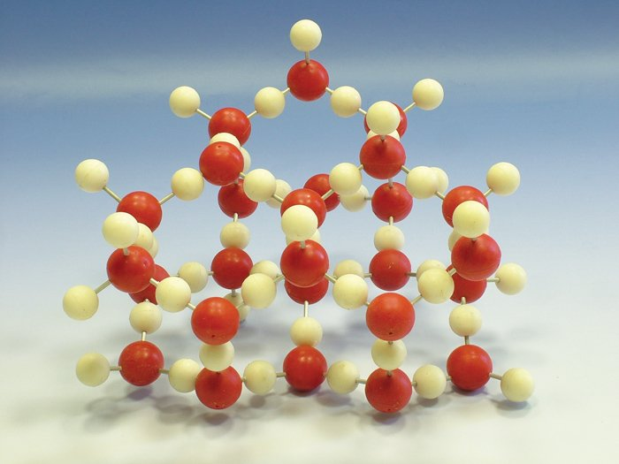
Čo sú to snehové vločky?
Je to zhluk ľadových kryštálov
Ľad sa kryštalizuje do podoby šesťuholníkovej (hexagonálnej) mriežky
Model kryštalickej mriežky ľadu
Notes:
Sú to zhluky ľadových kryštálov ktoré sa ukladajú do šesťuholníkovej mriežky. Práve preto snehové vločky majú vždy šesť cípov alebo dvanásť v prípade ak sa spoja dve vločky dokopy.

Slide 3
Akými spôsobmi môžu vznikať?
1. priamym usadzovaním molekúl vodnej pary na zárodkoch (prachová častica alebo peľové zrnko)
2. kryštalickou sublimáciou - mrznutím prechladených kvapiek vody
Dej pri ktorom vzniká z vodnej pary ľad sa nazýva depozícia
Notes:
Vločky môžu vznikať dvomi spôsobmi a to najčastejšie usadzovaním vodnej pary na zárodkoch, čo bývajú smietka v ovzduší. Snehové vločky v Európe napr. vznikajú na prachu zo Sahary. Ďalej môžu vznikať sublimáciou.

Slide 4
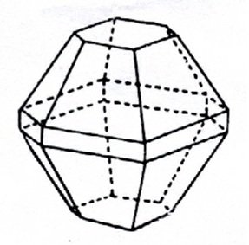
Vznik základného kryštálu
Základňa vločky = hexagonálna dvojpyramída s tupými bočnými hranami a so šesťuholníkovou spodnou aj hornou základňou
Molekuly sa chcú dostať na miesto s najnižšou potencionálnou energiou
Notes:
Základňou vločky je hexagonálna dvojpyramída s tupými bočnými hranami a so šesťuholníkovou spodnou aj hornou základňou.
Ako teda vzniká? Keď para kondenzuje, pričom sa nemusí jednať ani o ľad, usadzujú sa jej molekuly najradšej na miestach kde budú obklopené inými molekulami pretože budú mať najnižšiu potenciálnu energiu. K tomuto dopomôže kondenzačné jadro na ktorom sa zaháji rast kryštálu. Na miesta s najnižšou energiou sa usadzujú naďalej kým nevytvoria jednu plôšku, neskôr začnú budovať ďalšiu novú plôšku. A prečo práve je základňou kryštálu ľadu hexagonálny tvar? Je to spôsobené základným tvarom molekuly vody, ktoré sa práve najbližšie k sebe vedia usporiadať v tomto šesťuholníku.

Slide 5
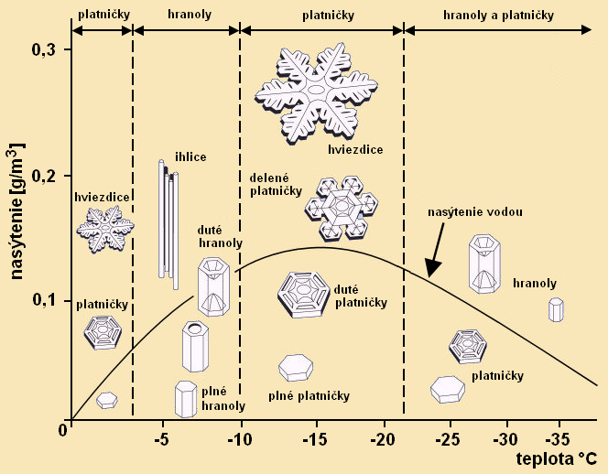
Vznik ramien vločky
TEPLOTA
NASÝTENOSŤ VZDUCHU
Teplota od | Teplota do | Tvar
-4°C | -8°C | ihlice
-8°C | -12°C | doštičky
-12°C | -18°C | hviezdice
-18°C | -25°C | priestorové hviezdice
-25°C | -40°C | krátke hranoly
Notes:
Malý šesťhranný kryštál, ktorý je zárodkom vločky sa potom vznáša v priestore ktorý je presýtený vodnou parou. Ako týchto šesť hrán vytŕča do priestoru je väčšia šanca, že naň dosadnú nové molekuly. Krýštálu tak začínajú rásť vetvy. V závislosti na aktuálnej teplote a koncentrácii pár sa mení tempo a charakter rastu a na budúcej snehovej vločke tak vznikajú ihlice, plôšky, vetvy a iné tvary. Pretože všetky tieto výbežky rastú prakticky v tých istých podmienkach, výsledná vločka je symetrická. Je odhadované, že vločka je tvorená približne z 10.000.000.000.000.000.000 molekúl vody, je veľmi nepravdepodobné aby vznikli rovnaké vločky, najmä na molekulárnej úrovni.

Slide 6
Videoukážka o snehových vločkách
https://www.youtube.com/watch?v=rbW6MsXfPYU

Slide 7
Otázky
Aký tvar vytvárajú krýštáli ľadu?
Ako sa nazýva dej pri ktorom z vodnej pary vzniká ľad?
Od najmä akých faktorov závisí výsledný tvar vločky?
Notes:
Hexagonálny, depozícia, teplota a nasýtenosť

Slide 8
Zdroje
https://www.ucebnepomockyslovakia.sk/eshop/kategoria/molekulove-modely/produkt/model-krystalickej-mriezky-ladu
http://www.kstst.sk/pages/vht/laviny/lavsneh.htm
http://vedanadosah.cvtisr.sk/tajomstva-snehovej-vlocky
https://www.3pol.cz/cz/rubriky/fyzika-a-klasicka-energetika/645-jak-se-rodi-snehove-vlocky
http://vedanadosah.cvtisr.sk/snehove-vlocky-je-skutocne-kazda-z-nich-jedinecna
http://www.veda.cz/article.do?articleId=42203
http://hockicko.uniza.sk/semestralky/prace/p17/rast.html
http://www.snowcrystals.com/science/science.html
BBC Series "Wild Weather", 2002-2003 presented by 'Donal Macintyre'. (Episode 'Cold')

